Slide 1
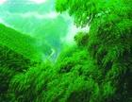
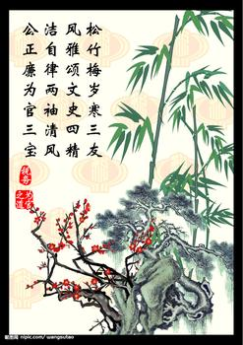
竹 颂
ZHUSONG
——管桦

Slide 2
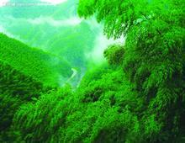
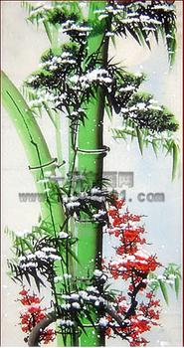
竹在未出土时便已有节，直到凌云高处仍然虚心。挺拔的翠竹，有着宽容大度的胸怀，有着令人臣服的谦逊气度。它的青干绿叶显示着大自然中最朴素的美。
这节课我们一起来学习著名作家管桦的《竹颂》，一起来感受竹的精神内涵。

Slide 3
读准字音
劲竹（jìng） 僵石（jiīng） 坚贞（zhēn）
攀附（pān fù）不朽（xiǔ） 摇曳（yè）
吞没（mò） 郁郁（yù） 葱葱（cōng）
尘埃（āi） 潜藏（qián） 千仞（rèn）

Slide 4
理解词语
（1）凌云：
（2）攀附：
（3）积习：
（4）萧萧：
（5）深渊：
（6）郁郁葱葱：
直上云霄。
跟地位高的人拉关系。
经过长时间积累而形成的。
形容马叫声或风声等。
很深的水。
（草木）繁茂。

Slide 5
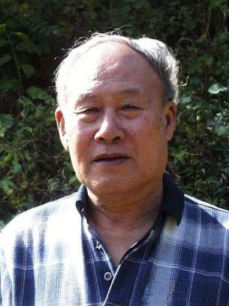
管桦简介
管桦，原名鲍化普，是我国著名作家、诗人和书画家。主要作品有中篇小说《将军河》，中篇小说《小英雄雨来》、《辛俊地》等。另外，他与作曲家合作的歌曲有《快乐的节日》、《我们的田野》、《听妈妈讲那过去的故事》。他还出版墨竹画册《仓青集》、《仓青馆墨竹画选》。

Slide 6
自学提示
有感情地朗读课文，想想全文围绕文章的什么内容来写？每个自然段分别写了什么？（围绕谁来考虑？围绕文章中的那些话来写？）
竹：坚毅顽强、纯洁朴素、虚心有节、无私奉献
第1、2段，写作者对劲竹的热爱。
第3 段，写劲竹的奉献精神。
第4 、5段，写劲竹给人带来的精神慰藉。

Slide 7
找一找，画一画，表现竹子抗击恶劣环境的顽强精神的句子 。
答：在命运的风暴中，你轰响着翻卷碧波，击打着汹涌的云海。你全身闪耀着电光，你的吼声吞没了雷声。为了给人间以春天的绿色，寒霜冰雪里你更加郁郁葱葱。

Slide 8
文中写桃花，紫罗兰，牡丹等花的作用是什么？
答：与竹对比，突出了劲竹如同苍松一般抗击风雪，并在酷热的夏天里，给人送去绿色和凉意，写出了劲竹的奉献精神。

Slide 9
本文通过描绘竹子，突出了它什么精神？
答：突出竹子的坚毅顽强，纯洁朴素，虚心有节，无私奉献的精神。

Slide 10
本文中为什么用“你”称呼劲竹？读一读，体会作者需要表达怎样的情感？
答：“你”是拟人化的称呼，作者表面上赞“竹”，实际上是赞美具有高风亮节的人。

Slide 11
欣赏
欣赏一些关于劲竹的一些图片，然后用自己优美的语言写出一段话。

Slide 12
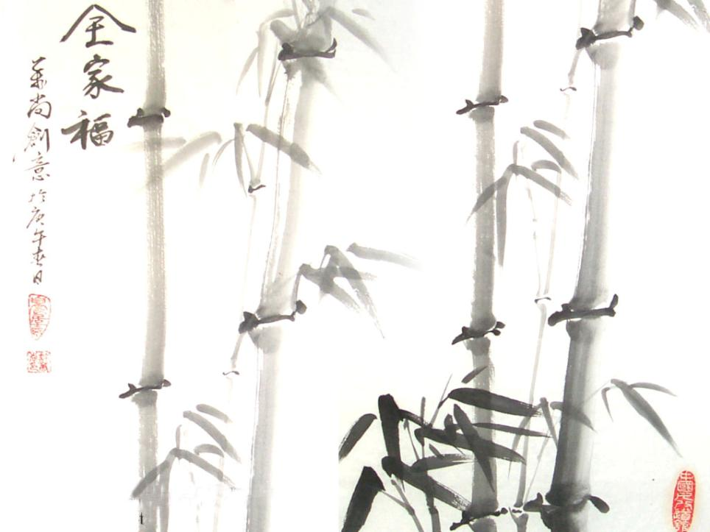

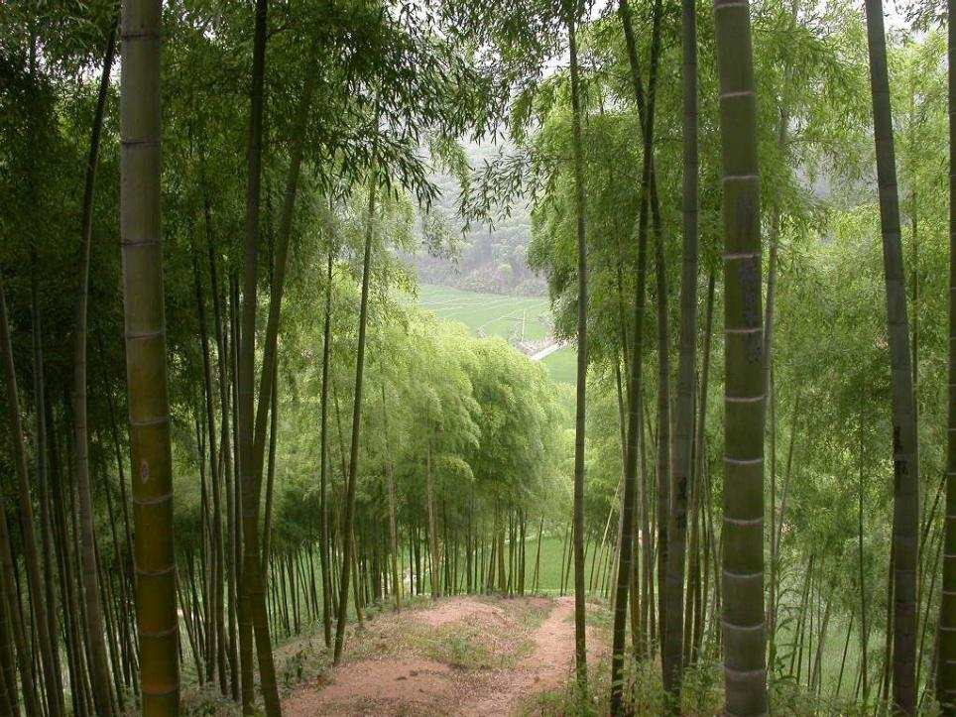
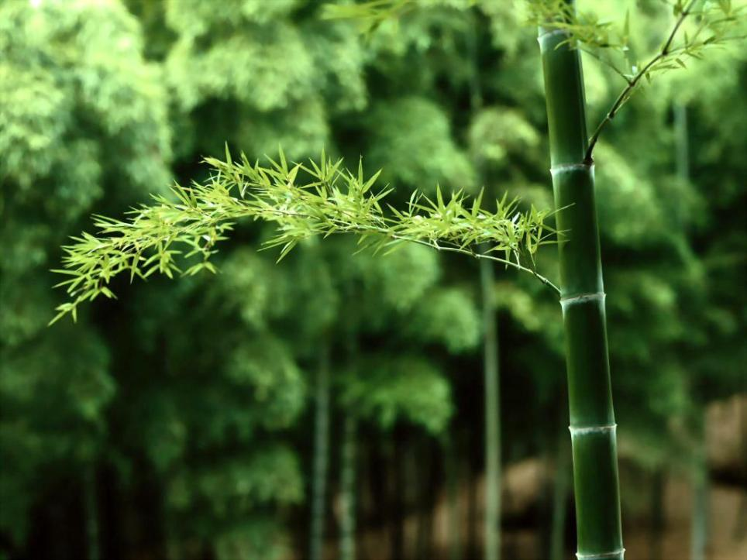
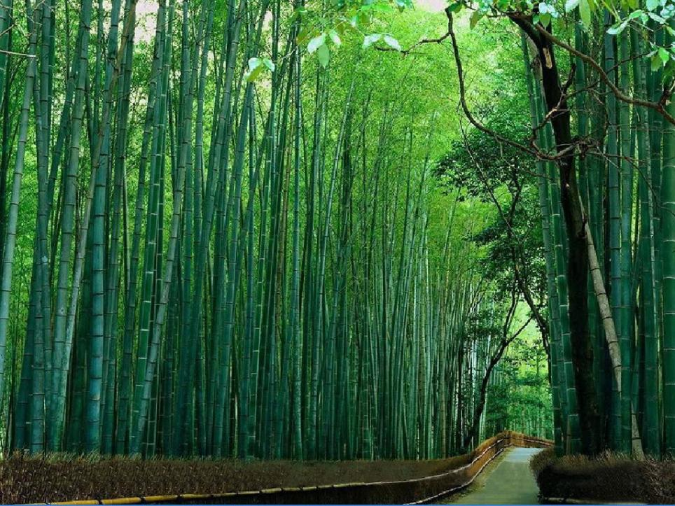
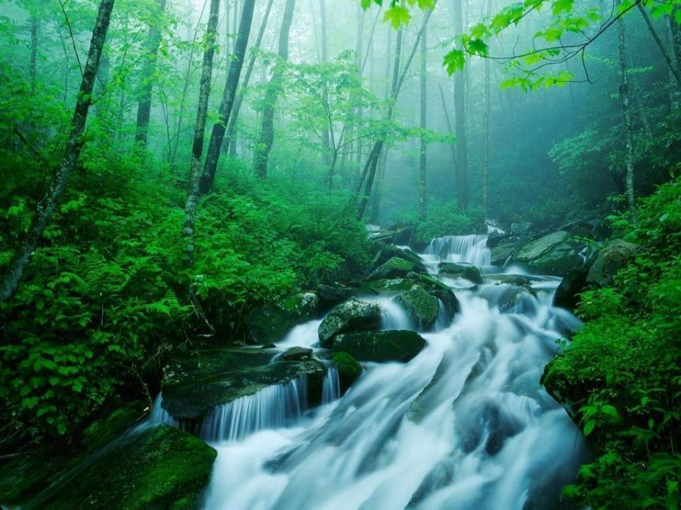
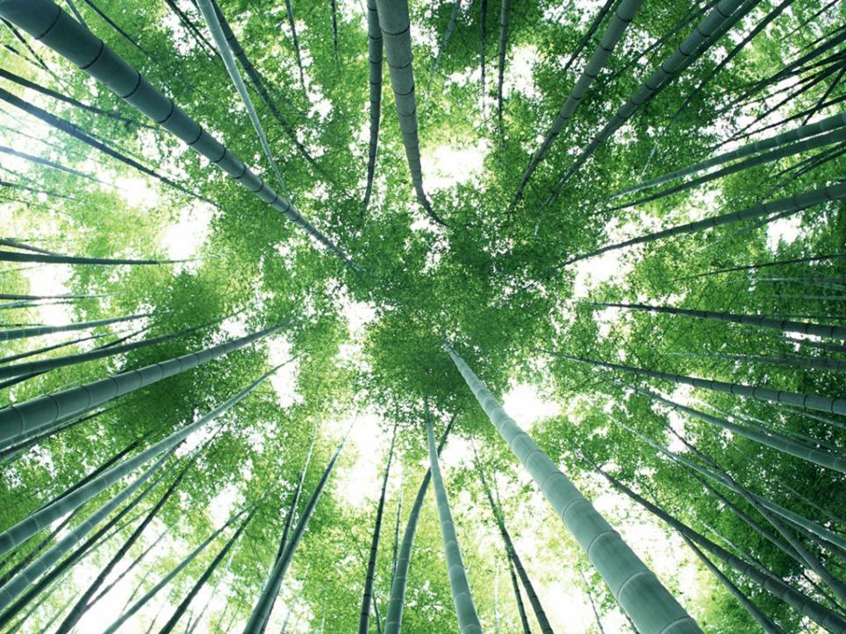
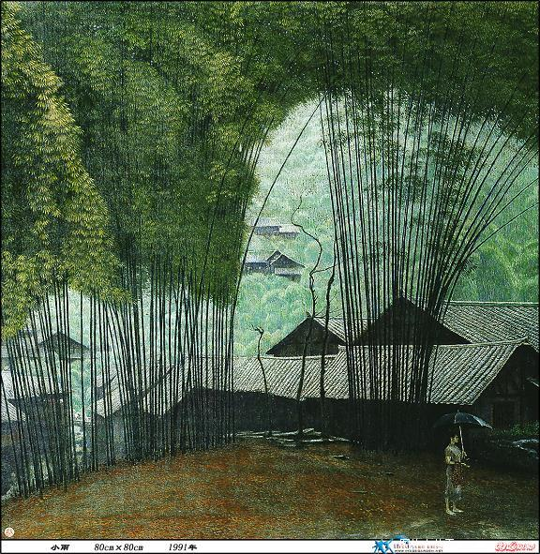
要认真看图片哦！

Slide 13
作业
用自己优美的语言写一段刚才欣赏劲竹图片的话。
老师的例文：
劲竹，你坚毅顽强、春节朴素、虚心有节、无私奉献，你的品格永远感染着我们。我们也要向你一样，以坚韧顽强的意志去战胜恶劣的环境，以无私奉献的精神去回报社会，报效祖国！

Slide 14
总结
本篇课文是赞颂劲竹的抒情散文。通过写劲竹的生长、气节、态度等方面，赞颂了劲竹刚正谦虚、坚毅顽强，纯洁朴素，虚心有节，无私奉献的品质，抒发了作者要做具有竹的品格的人的志向。

Slide 15
积累
关于奉献的诗句：
春蚕到死丝方尽，蜡炬成灰泪始干。—李商隐
横眉冷对千夫指，俯首甘为孺子牛。—鲁 迅
人生自古谁无死，留取丹心照汗青。—文天祥
粉身碎骨浑不怕，要留清白在人间。—于 谦
出师未捷身先死，长使英雄泪满襟。—杜 甫

Slide 16
再见！谢谢同学们 ！

